Slide 1
일본과 중국
캐글러의 최신 트렌드
권도근
김태용
전우정
정승원
김재원

Slide 2
목차
1.선정 배경
2.데이터 분석
3.데이터 결과
4.미래 예측

Slide 3
1.선정 배경
2.데이터 분석
3.데이터 결과
4.미래 예측

Slide 4
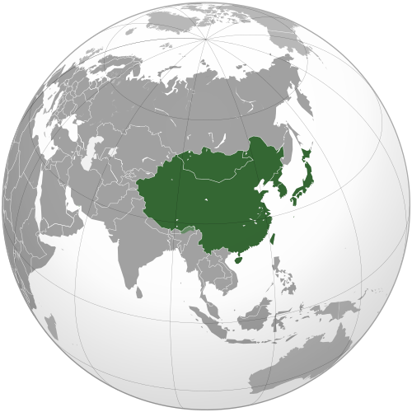
1.선정 배경
동아시아의 가장 큰 영향력
비슷한 캐글러의 분포
일본
921명
중국
814명

Slide 5



1.선정 배경
2019
2021

Slide 6
1.선정 배경
2.데이터 분석
3.데이터 결과
4.미래 예측

Slide 7
분석 내용
IDE’s
&
machine learning
frameworks
통합개발환경과 프레임워크
The number of Kaggler
캐글러의 숫자
Libraries or tools
라이브러리와 툴
Gender & Age
성별과 나이
Programming
languages
프로그래밍 언어

Slide 8

The number of kaggler
증가율
약 40%

Slide 9
Gender
2019 Japan
남성
90.9%
2021 Japan
남성
90.8%
2019 China
남성
81.7%
S
2021 China
남성
82.6%
여성
남성

Slide 10
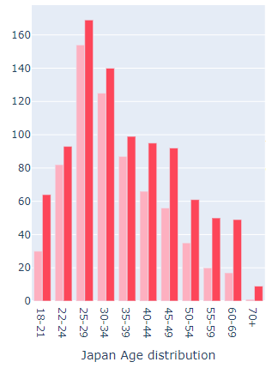

AGE
일본의 나이 분포도
젊은 층의 점유율
다양한 연령층

Slide 11
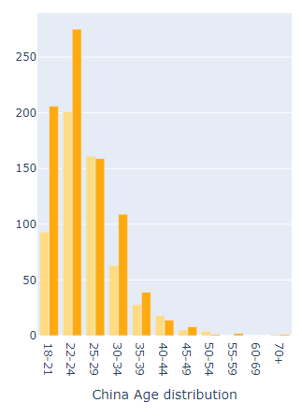

AGE
중국의 나이 분포도
젊은 층의 점유율
90%
18-34세

Slide 12
Libraries or Tool

Slide 13
Libraries or Tool
가장 큰 변화

Slide 14
Libraries or Tool
Matplotlib
Seaborn
Plotly
Ggplot

Slide 15
Libraries or Tool
Matplotlib
Seaborn
Plotly
Ggplot

Slide 16
Programming Languages

Slide 17
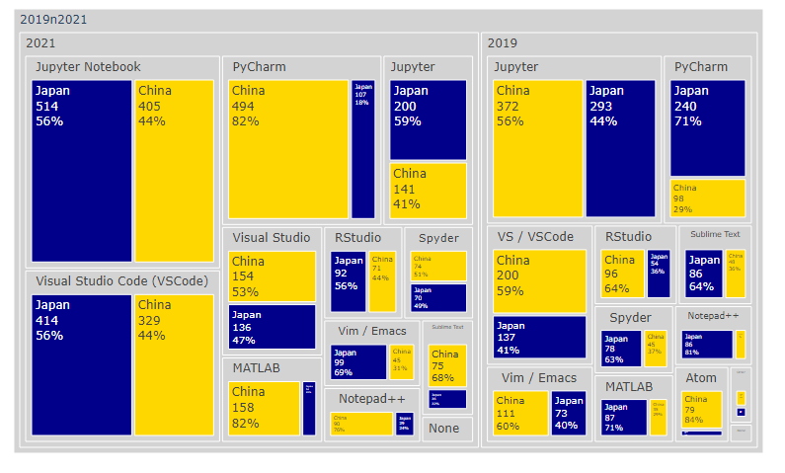
IED’s
통합 개발 환경

Slide 18
IED’s
주 사용 개발 환경
Jupyter
Visual
PyCharm
MATLAB
Vim/Emacs

Slide 19
Machine leaning Frameworks

Slide 20
목차
1.선정 배경
2.데이터 분석
3.데이터 결과
4.미래 예측

Slide 21

데이터 분석 결과
일본의 데이터 분석 결과
연령층, 성별
일본의 캐글러 수가 약 37% 증가
모든 연령층에서 캐글러의 수가 증가
고른 나이별 캐글러 분포
매우 높은 남성비 (약 90%)
사용 언어, 라이브러리, 툴
주요 사용 라이브러리(상위 4개) 중 ggplot 제외 모두 증가
라이브러리 및 툴을 사용하지 않는 캐글러 증가
모든 언어 항목에서의 증가세
JAVA의 가장 큰 증가율(144%)
Python의 가장 큰 증가값(344명)

Slide 22
데이터 분석 결과
일본의 데이터 분석 결과
사용 IDE
Jupyter Notebook와 Visual Studio의 사용자 급증
PyCharm, Jupyter의 사용자 감소
감소세가 보이던 IDE의 사용자와 신규 유입 사용자가 Jupyter Notebook과 Visual Studio로 이동한 것으로 추측
사용 머신러닝 프레임워크
프레임워크 항목이 늘어남
Scikit-learn사용자의 비약적 증가
Fast.ai, MXNet의 높은 점유율 증가
Xgboost와 Caret의 점유율이 급감

Slide 23

데이터 분석 결과
중국의 데이터 분석 결과
연령층, 성별
중국의 캐글러 수 약 42% 증가
전체적인 증가세 속에 감소세를 띄는 연령층도 있음(25-29, 40-44)
젊은층(18-34)의 매우 높은 점유율(90%, 92%)
높은 남성비 (약 82%)
사용 언어, 라이브러리, 툴
주요 사용 라이브러리(상위 4개) 모두 증가세
라이브러리를 사용하지않는 캐글러 급증 (약 600% 증가)
모든 언어 항목에서의 증가세
C 의 가장 큰 증가율(240%)
Python의 가장 큰 증가값(362명)

Slide 24
데이터 분석 결과
중국의 데이터 분석 결과
사용 IDE
Jupyter Notebook과 PyCharm, MATLAB 의 비약적 증가
Jupyter, Rstudio, Vim의 사용자 감소
PyCharm의 가장 높은 점유율 (26.4%)
사용 머신러닝 프레임워크
Scikit-learn의 가장 높은 점유율
21년 상위 4개의 프레임워크가 75의 점유율을 가짐
Fast.ai와 MXNet의 점유율이 큰폭으로 증가
Xgboost와 Caret의 점유율이 각각 -68%와 -84로 급감

Slide 25
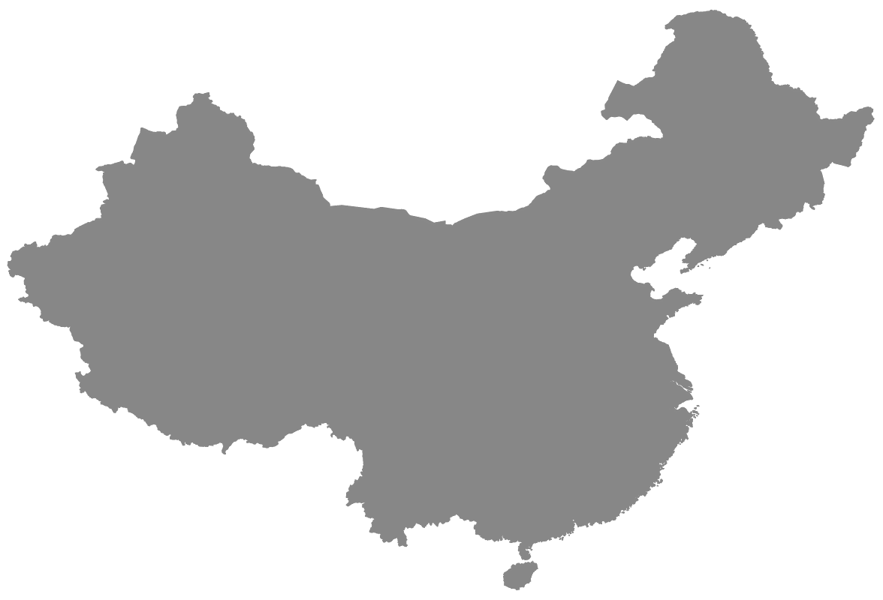

양국의 공통점 및 차이점
공통점
차이점
캐글러의 수가 증가했으며 젊은층의 비율이 높음
대부분의 연령층에서 캐글러의 수가 증가함
각각 일본 90% 중국 82%로 남성의 비율이 매우 높음
라이브러리 및 툴을 사용하지 않는 캐글러의 수가 급증
모든 언어 항목에서 증가세가 보임
Python사용자의 증가값이 가장 높음
Jupyter Notebook의 사용자 급증
Scikit-learn의 점유율이 가장 높음
Fast.ai와 MXNet의 점유율이 증가함
반면, Xgboost와 Caret의 점유율은 크게 하락함
2021년 기준, 중국(92%)의 젊은층 비율이 일본(50%)과 비교해 매우 높음
일본은 모든 연령층에서 캐글러의 수가 증가했으나, 중국은 그 수가 감소한 연령층도 있었다.
일본에서는 JAVA(+144%)가, 중국에서는 C(+240%)의 사용자 증가율이 두드러짐
일본에서는 VS, 중국에서는 PyCharm과 MATLAB 사용자의 증가율이 높았음
일본에서는 Scikit-learn의 점유율과 증가율이 매우 높음
일본의 Fast.ai 점유율 증가율이 중국의 3배에 달함

Slide 26
목차
1.선정 배경
2.데이터 분석
3.데이터 결과
4.미래 예측

Slide 27



미래 예측
데이터로 본 결과
향후 미래 예측
캐글 시장 가속화
젊은층의 신규 유입
기본 필수 프로그램화
IT산업 유행화 가능성
가장 높은 점유율 항목
인접 국가 동아시아에 영향
두 나라의 트렌드

Slide 28
참고문헌
S
S
S
S
S
S
S
S

Slide 29

마치며

